Slide 1


ASEGURAMIENTO DE LA CALIDAD DE SOFTWARE

Slide 2
DATOS IMPORTANTES DEL CURSO
Primer parcial 10 pts
Segundo parcial 20 pts
Actividades 20 pts
Examen final 50 pts
Zona mínima para derecho a examen final 20
80% de asistencia al curso en el semestre

Slide 3
FUNDAMENTOS DE CALIDAD

Slide 4
Calidad
Grado en el que un conjunto de características inherentes cumple con los requisitos
Es una herramienta básica e importante para una propiedad inherente de cualquier cosa que permite que la misma sea comparada con cualquier otra de su misma especie.
La calidad se refiere a la capacidad que posee un objeto para satisfacer necesidades implícitas o explícitas según un parámetro.
Inherente
Que es esencial y permanente en un ser o en una cosa o no se puede separar de él por formar parte de su naturaleza y no depender de algo externo.

Slide 5
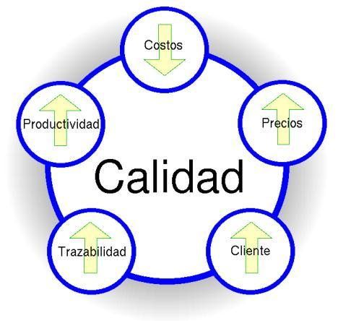

Slide 6
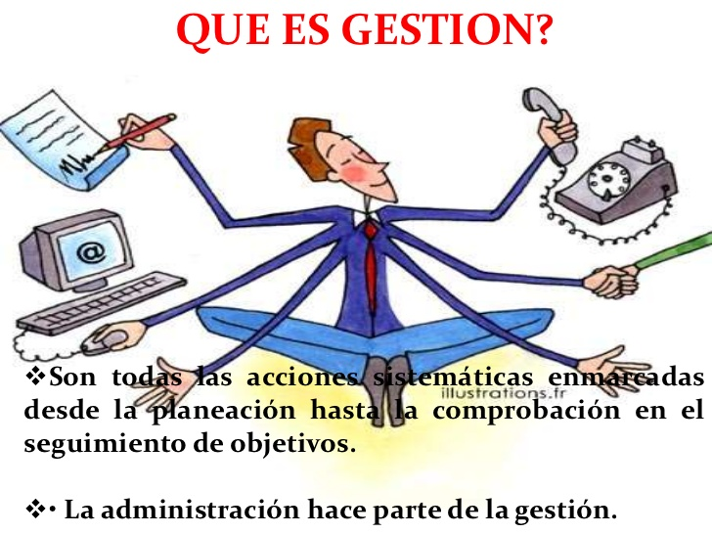
Gestión
Es un conjunto de acciones u operaciones relacionadas con la administración y dirección de una organización.

Slide 7
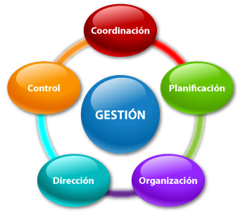

Slide 8
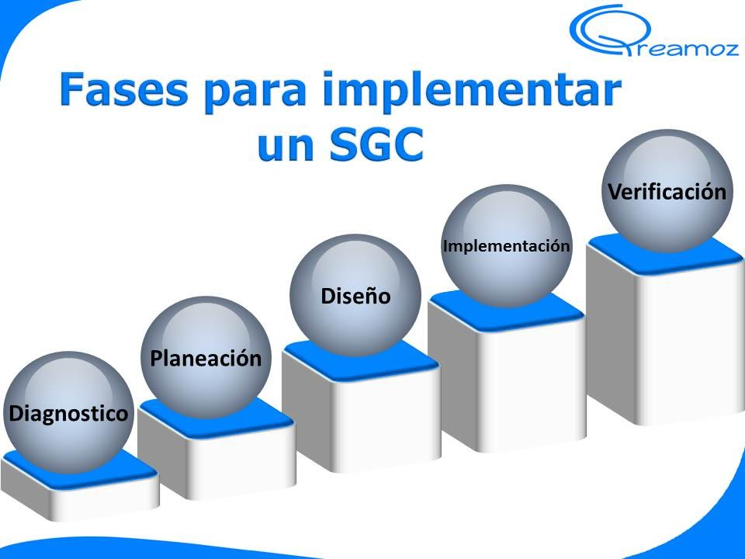
Sistema de gestión de la calidad
El sistema de gestión de la calidad es la gestión de servicios que se ofrecen, y que incluye planear, controlar, y mejorar, aquellos elementos de una organización, que de alguna manera afectan o influyen en la satisfacción del cliente y en el logro de los resultados deseados por la organización.

Slide 9



